Slide 1
Chào mừng quý thầy cô về thăm lớp 2/1 chúng em
Notes:
1

Slide 2
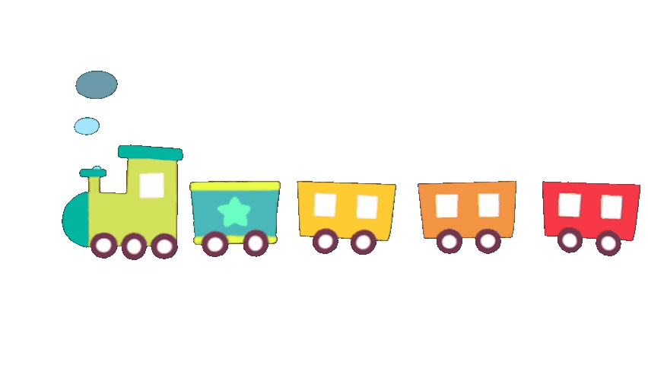
Khởi động

Slide 3
Vỏ xanh, ruột đỏ, hạt đen
Hoa vàng, lá biếc, đố em quả gì?
Quả dưa hấu

Slide 4
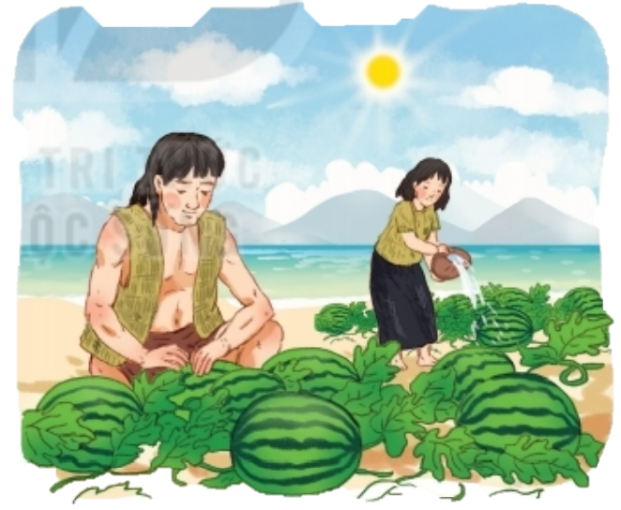

Slide 5
Tiết 1
luyện đọc

Slide 6
LUYỆN ĐỌC TỪ KHÓ
Lan rộng
tre nứa
nổi giận
Gieo trồng

Slide 7
LUYỆN ĐỌC CÂU
- Ngày xưa, có một người tên là Mai An Tiêm được vua Hùng yêu mến nhận làm con nuôi.
- Một lần, vì hiểu lầm lời nói của Mai An Tiêm nên nhà vua nổi giận, đày An Tiêm ra đảo hoang.

Slide 8
Đọc đoạn nối tiếp
Mai An Tiêm
Ngày xưa, có một người tên là Mai An Tiêm được vua Hùng yêu mến nhận làm con nuôi. Một lần, vì hiểu lầm lời nói của Mai An Tiêm nên nhà vua nổi giận, đày An Tiêm ra đảo hoang.
1
2
Ở đảo hoang, hai vợ chồng An Tiêm dựng nhà bằng tre nứa, lấy cỏ phơi khô tết thành quần áo.
Một hôm, An Tiêm thấy một đàn chim bay qua thả xuống loại hạt đen nhánh. Chàng bèn nhặt và gieo xuống cát, thầm nghĩ: “Thứ quả này chim ăn được thì người cũng ăn được”. Rồi hạt nảy mầm, mọc ra một loại cây dây bò lan rộng. Cây ra hoa rồi ra quả. Quả có vỏ màu xanh thẫm, ruột đỏ, hạt đen nhánh, có vị ngọt và mát. Vợ chồng An Tiêm đem hạt gieo trồng khắp đảo.
3
Mùa quả chín, nhớ vua cha, An Tiêm khắc tên mình vào quả, thả xuống biển, nhờ sóng đưa vào đất liền. Một người dân vớt được quả lạ đem dâng vua. Vua hối hận cho đón vợ chồng An Tiêm về.
4
Thứ quả lạ đó là giống dưa hấu ngày nay.
(Theo Nguyễn Đổng Chi)

Slide 9
TỪ NGỮ
- đảo hoang: đảo không có người ở
- đày: bị đưa đến sống hoặc giam ở một nơi xa, hẻo lánh
(một loại hình phạt)
- tết: đan, bện bằng cách thắt nhiều sợi lại với nhau
- khắc: tạo hình nét trên bề mặt vật liệu cứng bằng dụng cụ cứng và sắc
- hối hận: lấy làm tiếc và cảm thấy day dứt khi nhận ra lỗi lầm của mình.

Slide 10
Tạm biệt quý thầy cô

